Slide 1
UL. OKRĘTOWA 2; 74-320 BARLINEK / TEL./FAX +48 95 746 10 34 / www.int-production.pl
INT Production JCS

Slide 2
Wir sind in Barlinek
FIRMENSITZ:
BARLINEK:
Eine Stadt in Nordwestpolen, an der Grenze der Woiwodschaften Westpommern und Lebus, 70 km im Süden von Stettin (Szczecin), 30 km im Norden von Landsberg (Gorzów Wlkp.) und 100 km im Westen von Berlin entfernt, in der Nähe von den Kreisstraßen 156 und 151, und 17 km von der Schnellstraße S3 entfernt.
INT Production JCS

Slide 3
GESCHICHTE UND ENTWICKLUNG
1990-2007
2008-2010
INT. Transport Jens Chr. Siig Export-Import - Transportdienstleistungen
INT. Transport-Production-Wind Energy Jens Chr. Siig – Transportdienstleistungen und Herstellung der Stahlkonstruktionen
2010
Seit 2011
Umsetzung der Qualifikation des Schweißverfahrens (WPQR).
INT. Production JCS Sp. z o.o. als eine eigenständige Firma ausgegliedert – Herstellung der Stahlkonstruktionen
2015
Umsetzung der Normen PN-EN ISO 1090 und PN-EN ISO 3834-1 und Erlangung der Zertifikate

Slide 4
ZERTIFIKAT
SCHWEISSZERTIFIKAT
ZERTIFIKAT DER BETRIEBSKONTROLLE
ZERTIFIKATE
Unser Unternehmen erfüllt die normativen, in den Schweißprozessen geltenden Qualitätsanforderungen.
INT Production JCS

Slide 5
Firmenziele
ZIELE
HOHE QUALITÄT
Herstellung und Anlieferung der Stahlkonstruktionen mit der hohen Qualität.
ZUVERLÄSSIGKEIT
Erfüllung der Erwartungen unserer Kunden durch die termingerechte Auftragsabwicklung.
ZUFRIEDENHEIT
Erzielung der Kundenzufriedenheit durch die erbrachten und ständig verbesserten Dienstleistungen.
ENTWICKLUNG
Innovation und Einstellung zur ständigen Entwicklung.

Slide 6
Produktion
PRODUKTIONSHALLE
Wir besitzen eine Produktionshalle mit einer Gesamtfläche von 2200m2
01
Lagerfläche
LAGER
Die Lagerfläche unserer Firma beträgt 1000m2
02

Slide 7
Was können wir für Sie tun?
PRODUKTIONSMÖGLICHKEITEN
CNC-Plasmaschneidmaschine
Tafelschere
Tafelschere
Blechstärke: 1-20mm
Blechausmaß: 3000x6000mm
Blechstärke: 1-10mm
Blechausmaß: 4000x6000mm
Blechstärke: 1-6mm
Blechausmaß: 3000x6000mm
INT Production JCS

Slide 8
LASER NUKON NF PRO 620 4kW
PRODUKTIONSMÖGLICHKEITEN DES LASERS
Faserlaser Nukon ist eine fortgeschrittene Technologie für den Stahlzuschnitt. Faserlaser NUKON lässt die Materialien wie Kupfer oder Messing, und andere ähnliche Metalle zuschneiden.
Blechstärke:
- Stahl: 1- 20mm
- Edelstahl: 1-12 mm
- Aluminium: 1-10 mm
Blechausmaß: 6000mm x 2000mm
2 bewegliche Tische

Slide 9
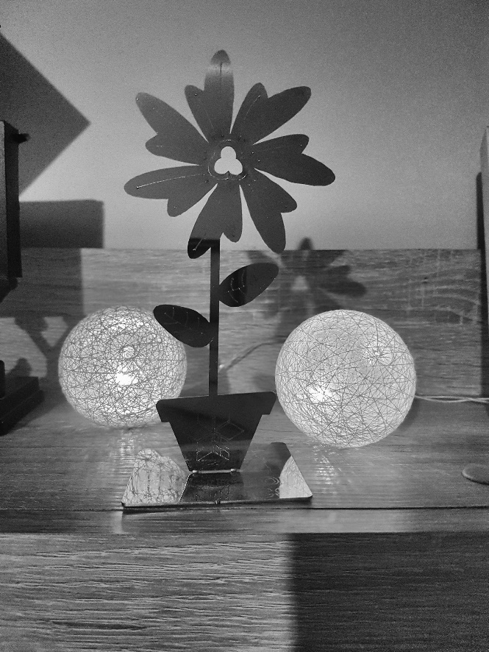
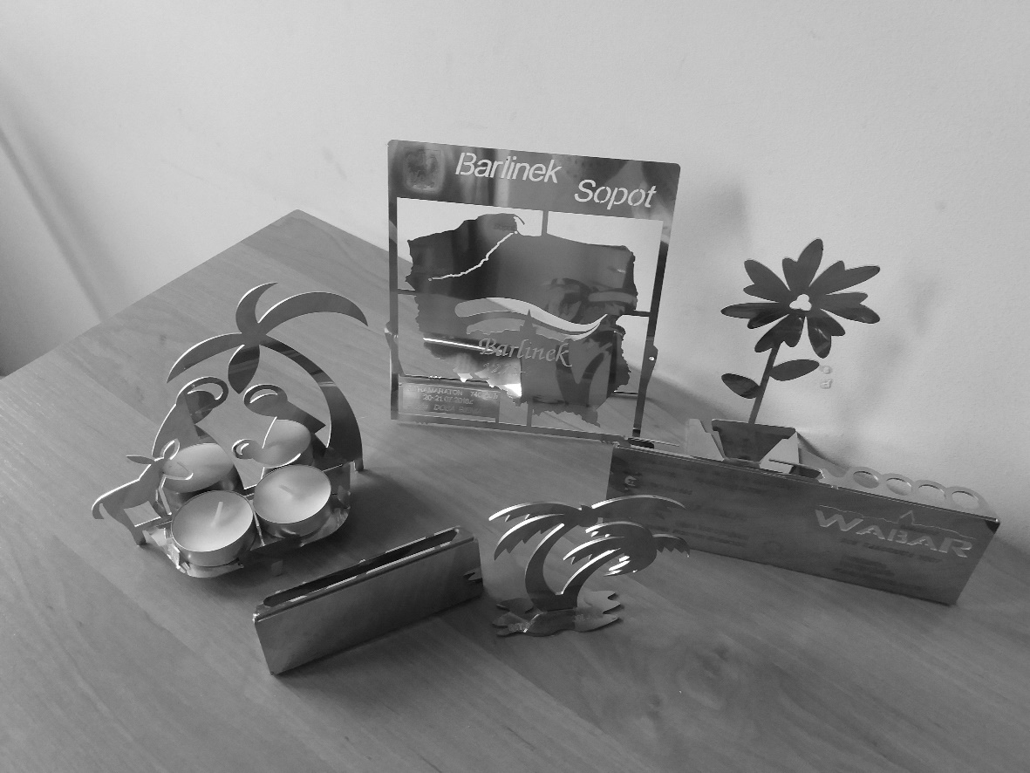
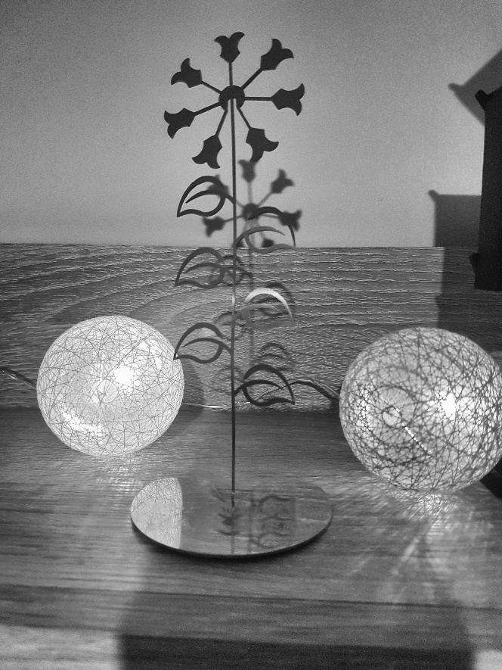
Was können wir für Sie tun?
PRODUKTIONSMÖGLICHKEITEN
LASERSCHNEIDEN DER ELEMENTE
INT Production JCS

Slide 10
Was können wir für Sie tun?
PRODUKTIONSMÖGLICHKEITEN
Hydraulische CNC-Abkantpresse
CNC-Abkantpresse
CNC-Abkantpresse
Länge der Biegelinie : bis 4000mm
Druck: 400 t
Steuerung in 5 Achsen
Blechstärke: 1-25mm
Länge der Biegelinie: bis 4000mm
Blechstärke: 1-6mm
Länge der Biegelinie: bis 3000mm
INT Production JCS

Slide 11
Was können wir für Sie tun?
PRODUKTIONSMÖGLICHKEITEN
Halbautomatische Bandsäge KESMAK KLY 2DG 750
Strahlkammer
Arbeitsplätze für das Schweißen mit dem MIG/MAG- und WIG-Verfahren
Zuschnittbereich: bis 750mm
Zuschnitt „in beide Seiten” möglich
Oberflächenbehandlung – Strahlen bis SA2,5
INT Production JCS

Slide 12
Unsere Produktionsmöglichkeiten
ANGEBOT
Fertigung aus schwarzem Stahl S235 und S355, Edelstahl, säurebeständigem Stahl und Aluminium
Herstellung der galvanisch und feuerverzinkten, metallisierten und lackierten Stahlkonstruktionen
Dienstleistungen des thermischen Schneidens mittels Plasma- und Laserschneidmaschine
Dienstleistungen des Blechbiegens
Zerstörungsfreie Prüfungen gemäß der Norm
PN-EN ISO 9712 in den ZfP-Verfahren VT, PT, MT
INT Production JCS

Slide 13
Unsere Produkte
Wir fertigen u.a. Elemente für Windkraftanlagen
INT Production JCS

Slide 14
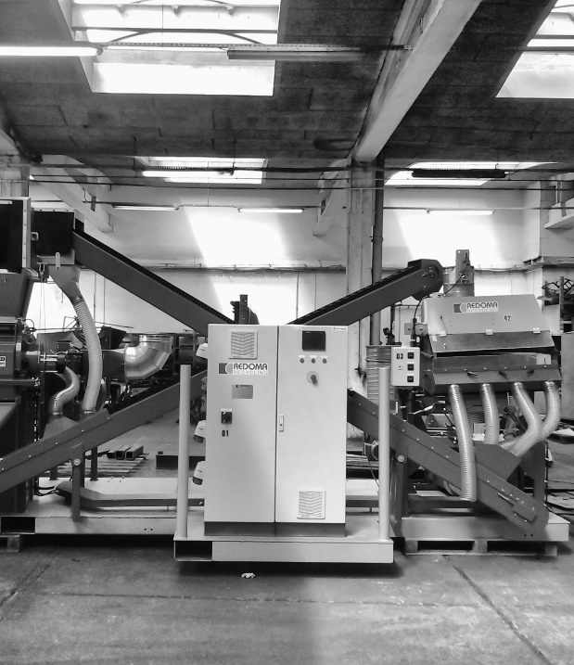
Unsere Produkte
Maschinen für das Recycling
INT Production JCS

Slide 15
Unsere Produkte
Maschinen und die Anlagen für die Landwirtschaft
INT Production JCS

Slide 16
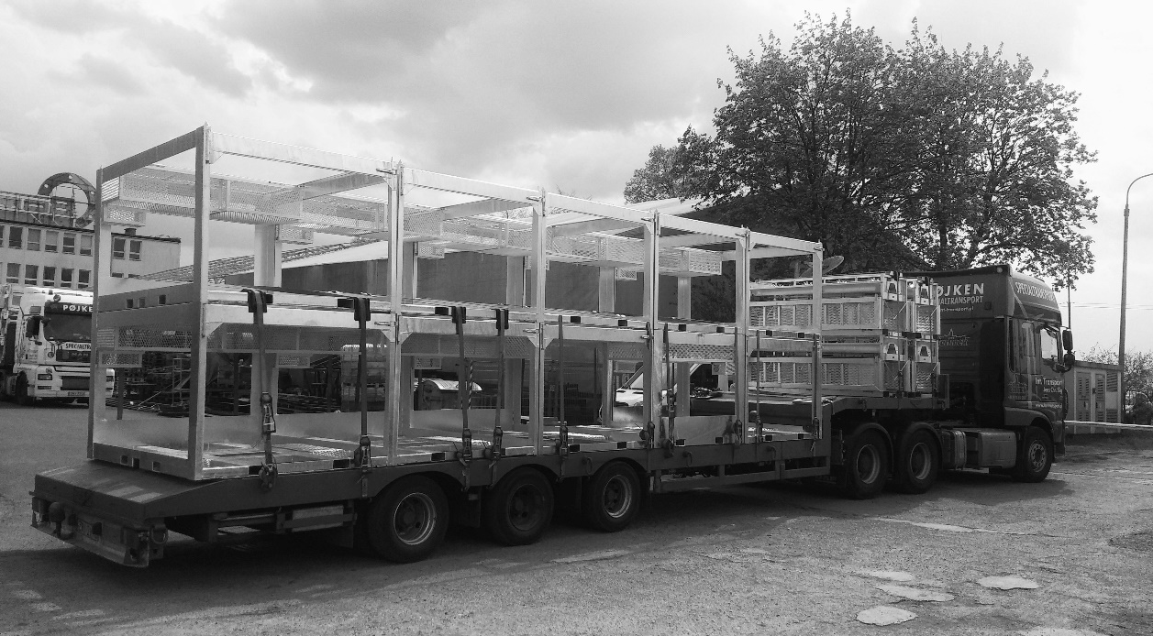
Unsere Produkte
Transportkonstruktionen
INT Production JCS

Slide 17
Unsere Produkte
Wagen für den Transport von Tischen und Bänken
INT Production JCS

Slide 18
Unsere Produkte
Transportstützen
INT Production JCS

Slide 19
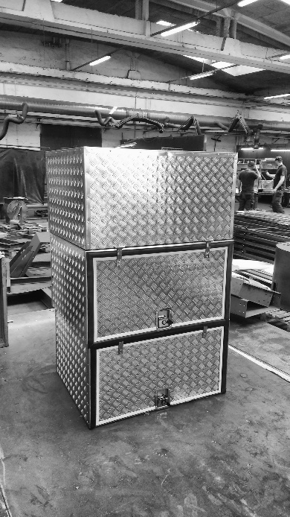
Unsere Produkte
Sanitäranlagen und -container
INT Production JCS

Slide 20
Unsere Produkte
Verschiedenartige Konstruktionen für die Sonderbestimmung
INT Production JCS

Slide 21
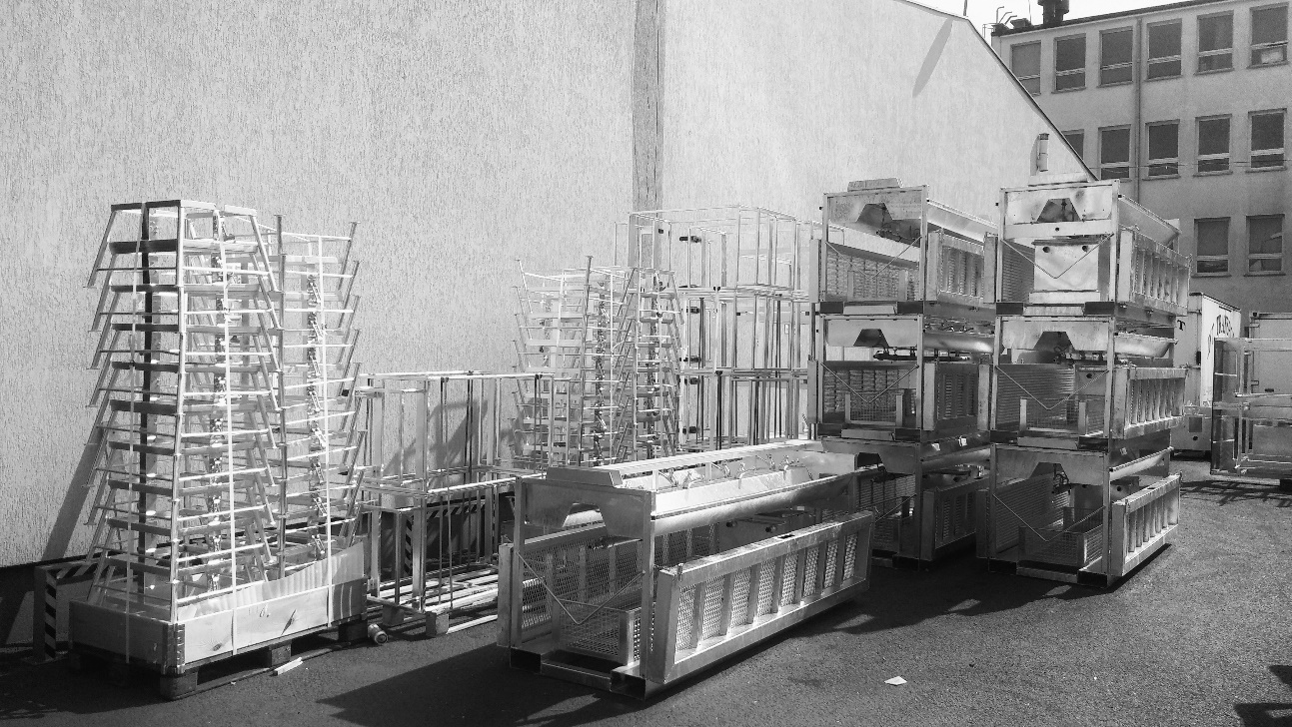
Unsere Produkte
Galvanisch und feuerverzinkte, metallisierte und lackierte Konstruktionen
INT Production JCS

Slide 22
Wir betreuen Kunden auf der ganzen Welt
UNSERE KUNDEN IN DER WELT
Hersteller der Windkraftanlagen
Transportfirmen
Hersteller der landwirtschaftlichen Maschinen
Hersteller der Sanitärcontainer
Hersteller der Ausstattung für Freilichtveranstaltungen
und Container
Hersteller der tragbaren Konstruktionen
INT Production JCS

Slide 23
WIR LADEN SIE ZUR ZUSAMMENARBEIT EIN
Alicja Kowalek
+48 95 746 10 34
a.kowalek@int-production.pl
Viorel Trif
v.trif@int-production.pl
www.int-production.pl
Okrętowa 2, 74-320 Barlinek

